Slide 1
КТО ЖИВЁТ С ЛЮДЬМИ

Slide 2
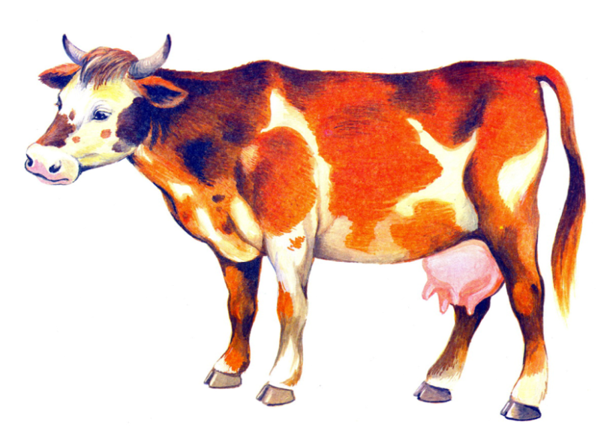
Корова - сиыр

Slide 3
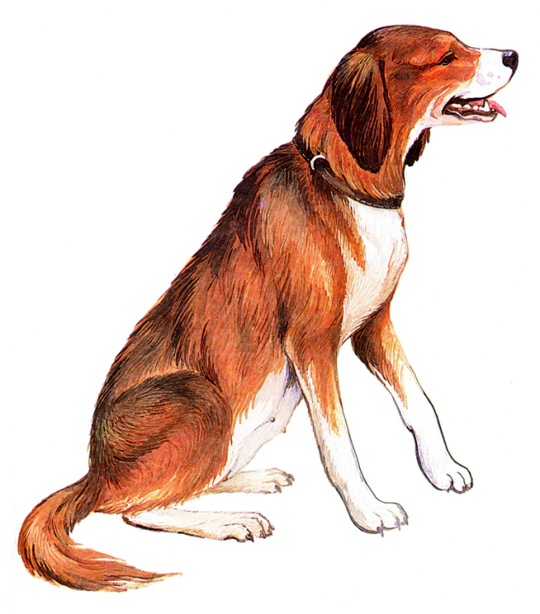
Собака- ит

Slide 4
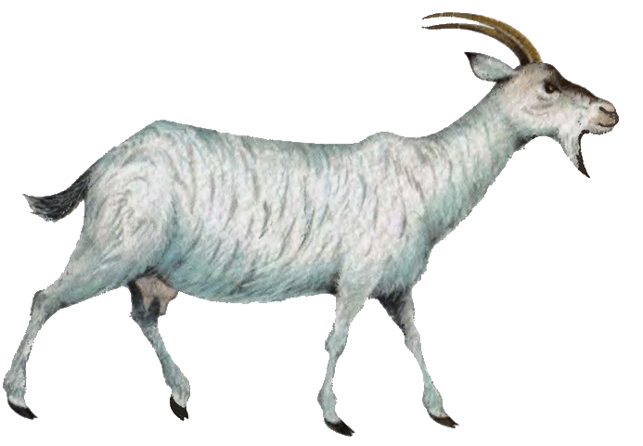
Коза - ешкі

Slide 5
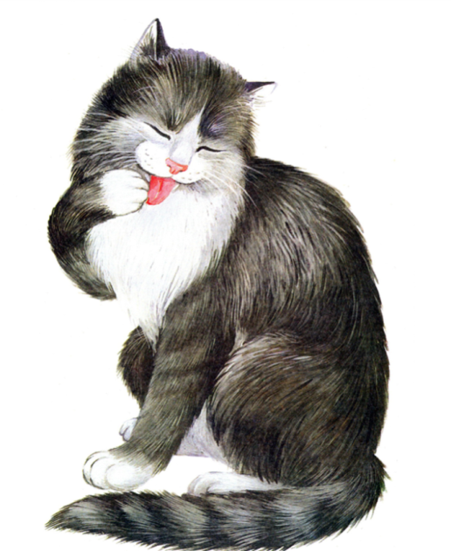
Кошка - мысық

Slide 6
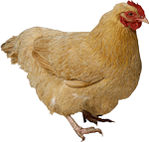
Курица - тауық

Slide 7
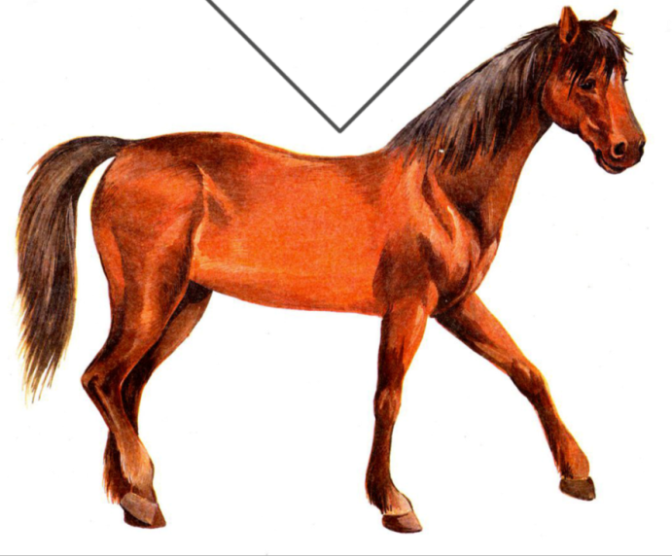
Лошадь - жылқы

